Slide 1

サンプル様邸新築⼯事 ご提案シート
休日を楽しむ、癒しの家
会社名やロゴが⼊ります

Slide 2
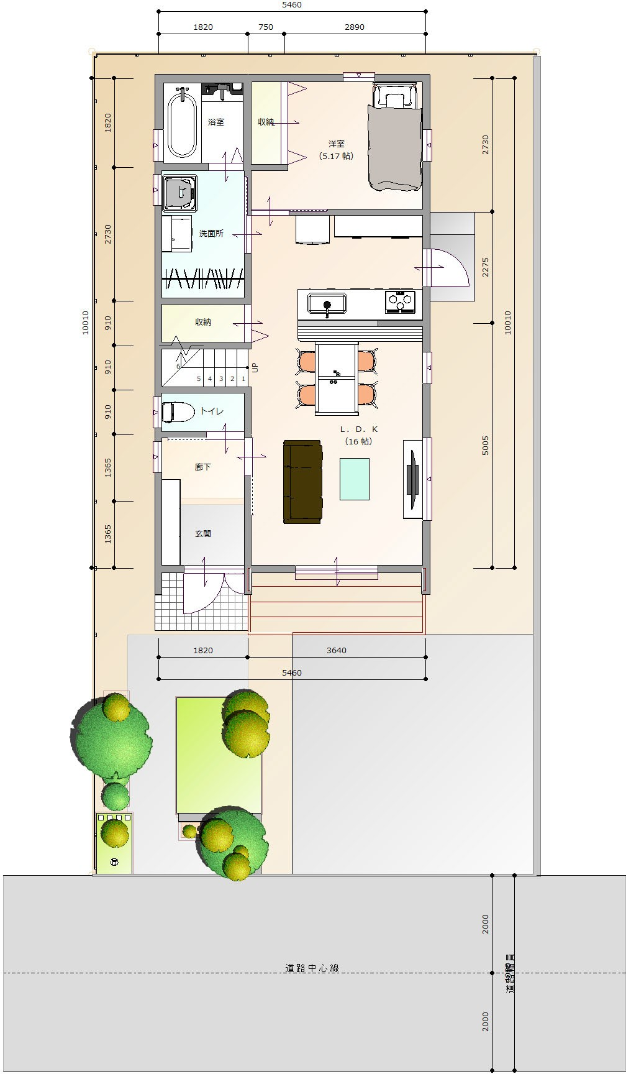
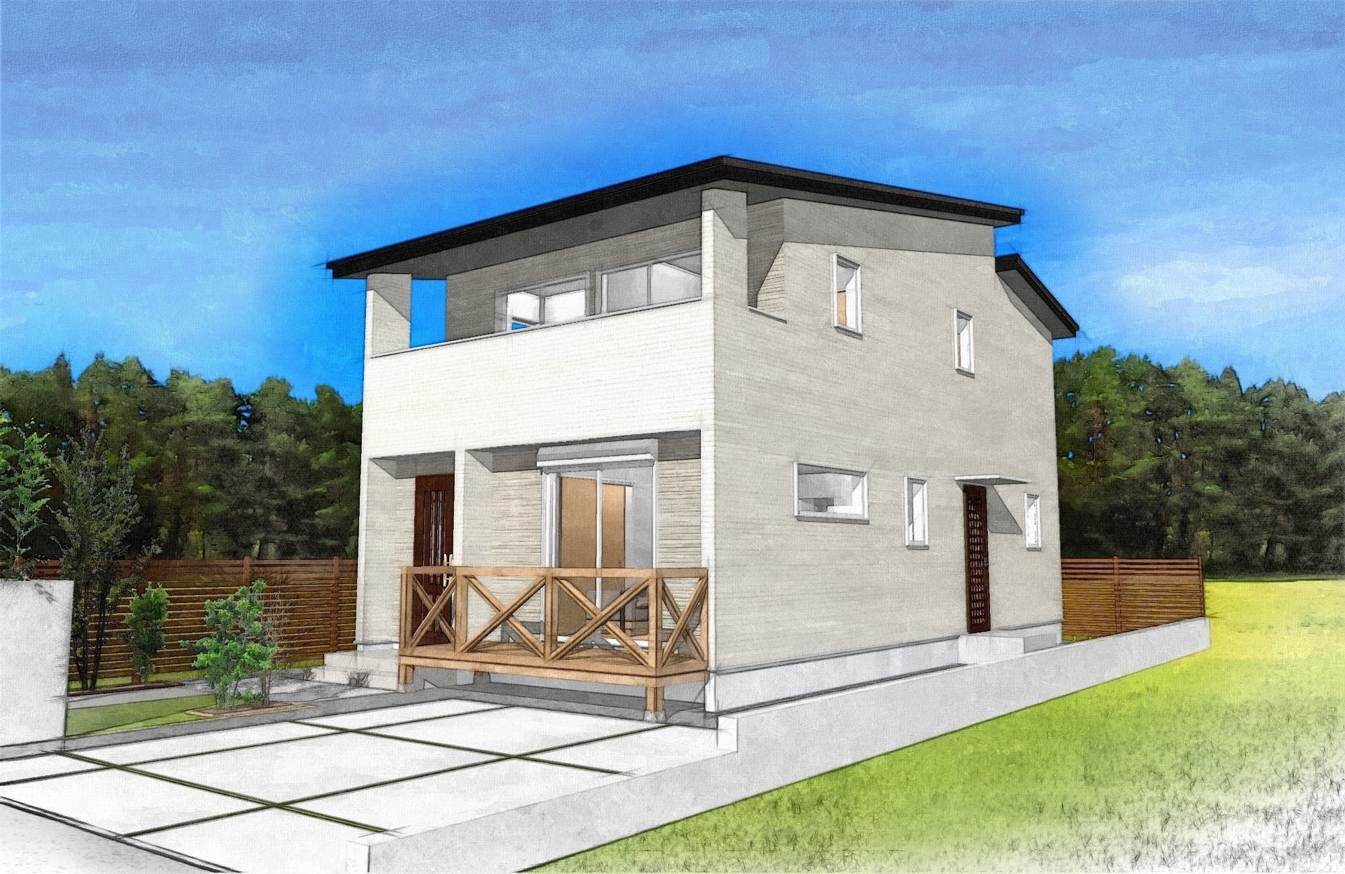
サンプル様邸新築⼯事 概要
1階部屋床面積表
2階部屋床面積表
54.65㎡ 16.53坪
部屋名称 | 床面積
1階 玄関 | 2.48 ㎡
1階 廊下 | 2.48 ㎡
1階 収納 | 1.36 ㎡
1階 Ｌ．Ｄ．Ｋ | 26.49 ㎡
1階 収納 | 1.65 ㎡
1階 洋室 | 8.57 ㎡
1階 浴室 | 3.31 ㎡
1階 洗面所 | 4.96 ㎡
1階 トイレ | 1.65 ㎡
1階 室内階段 | 3.31 ㎡
部屋名称 | 床面積
2階 収納 | 3.31 ㎡
2階 収納 | 1.65 ㎡
2階 WIC | 3.31 ㎡
2階 廊下 | 9.10 ㎡
2階 洋室 | 7.45 ㎡
2階 収納 | 1.65 ㎡
2階 収納 | 0.82 ㎡
2階 ﾄｲﾚ | 1.65 ㎡
2階 寝室 | 9.93 ㎡
2階 洋室 | 7.45 ㎡
1F床⾯積
2F床⾯積
49.68㎡
15.02坪
延床⾯積
104.33㎡
31.55坪
敷地⾯積
153.19㎡
46.33坪
当プレゼンシートに記載されている図⾯は、お施主様とイメージを共有し、コミュニケーションを図る為の概略となっており、正式なものではありません。変更・修正される可能性が⼗分にありますのでご留意ください。
物件名：サンプル様邸新築⼯事

Slide 3
サンプル様邸新築⼯事
外観イメージ
「ただいま」が楽しみになる、⽞関までの数歩。
片岡健太郎
当プレゼンシートに記載されている図⾯は、お施主様とイメージを共有し、コミュニケーションを図る為の概略となっており、正式なものではありません。変更・修正される可能性が⼗分にありますのでご留意ください。
物件名：サンプル様邸新築⼯事

Slide 4
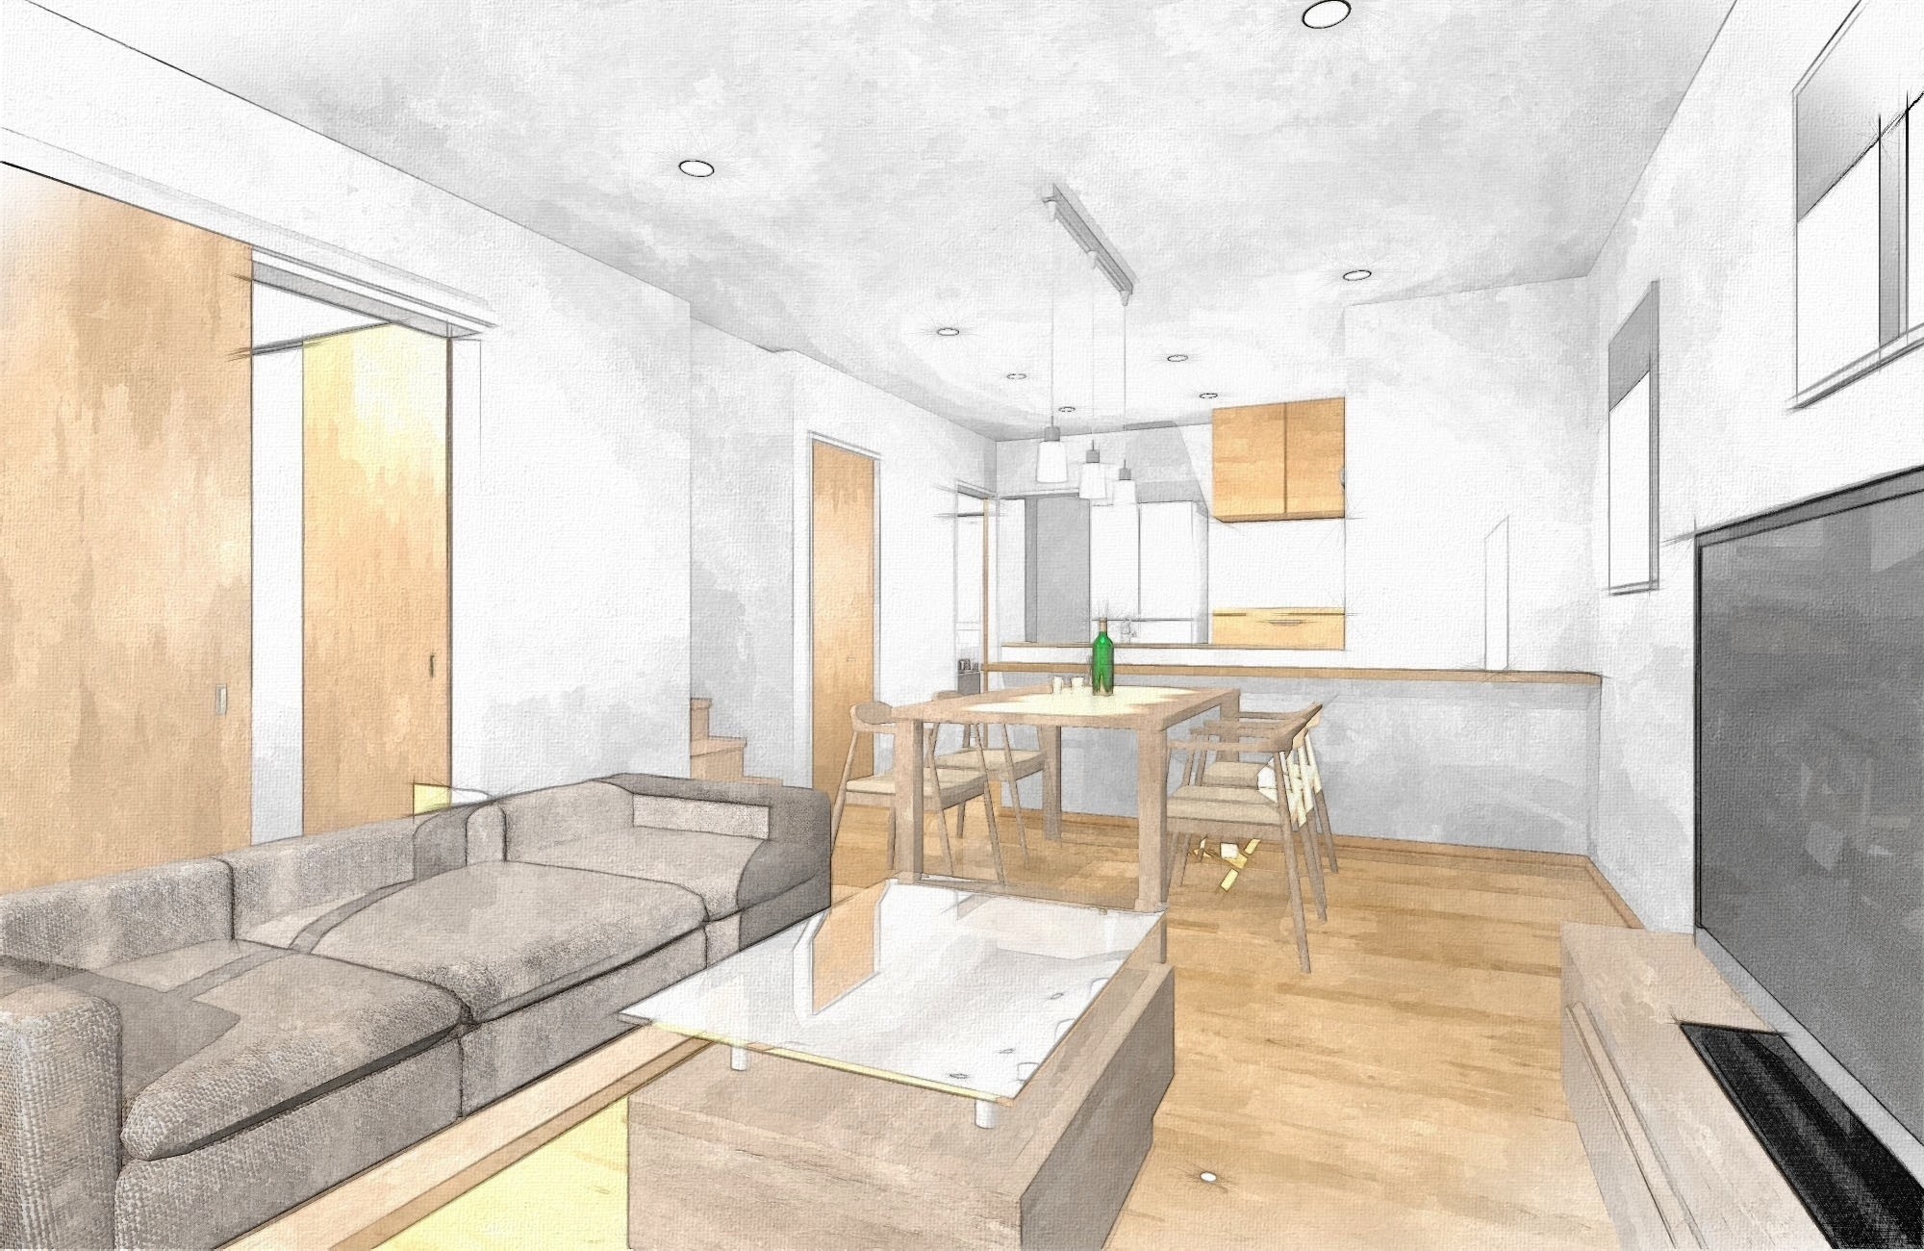
サンプル様邸新築⼯事
内観イメージ
休⽇はここにいたい、そう思える空間。
片岡健太郎
当プレゼンシートに記載されている図⾯は、お施主様とイメージを共有し、コミュニケーションを図る為の概略となっており、正式なものではありません。変更・修正される可能性が⼗分にありますのでご留意ください。
物件名：サンプル様邸新築⼯事

Slide 5

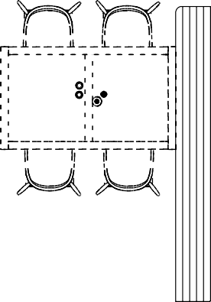

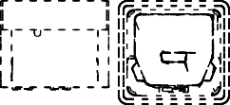

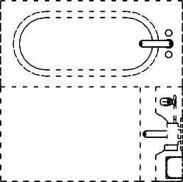
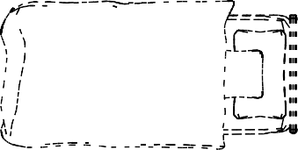
サンプル様邸新築⼯事
1F平⾯図
1365 | 1365 | 910 | 910 | 910 | 2730 | 1820
6
1820
玄関
廊下
トイレ
5 4 3 2
収納
洗面所
浴室
1820
1
UP
収納
750
5460
5460
洋室
（5.17 帖）
3640
Ｌ．Ｄ．Ｋ
（16 帖）
2890
5005
2275
2730
10010
当プレゼンシートに記載されている図⾯は、お施主様とイメージを共有し、コミュニケーションを図る為の概略となっており、正式なものではありません。変更・修正される可能性が⼗分にありますのでご留意ください。

Slide 6


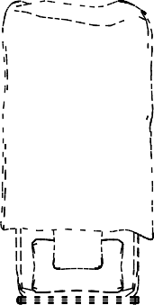
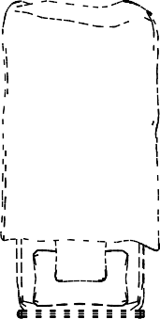
サンプル様邸新築⼯事
2F平⾯図
9100
1365 | 1820 | 910 | 1820 | 1820 | 2730
6
7
8
トイレ
5 4 3 2 1
収納
2730
廊下
9 10 11 12
寝室
（6 帖）
3640
バルコニー
DN
5460
5460
収納
洋室
（4.5 帖）
洋室
（4.5 帖）
2730
収納
収納
WIC
1820
1365 | 2730 | 910 | 2730 | 910 | 1820
 | 9100
2階平面図 S=1/50
当プレゼンシートに記載されている図⾯は、お施主様とイメージを共有し、コミュニケーションを図る為の概略となっており、正式なものではありません。変更・修正される可能性が⼗分にありますのでご留意ください。
物件名：サンプル様邸新築⼯事

Slide 7





サンプル様邸新築⼯事 ⽴⾯図
軒出
1,820
軒出
455
▽ 最高高 (7,098)
2
10
10
1,518
2
▽ 最高軒高 (5,580)
2,460
7,098
40
▽ 2階FL (3,120)
△ 1階軒高 (3,080)
5,580
2,540
540
▽ 1階FL (540)
▼GL±0
910
10,010
9,100
東側立面図 S=1/100
軒出
455
軒出
1,820
軒出
455
軒出
455
▽ 最高高 (7,098)
10
10
2
▽ 最高高 (7,098)
1,518
2
1,518
▽ 最高軒高 (5,580)
▽ 最高軒高 (5,580)
2,460
2,460
7,098
40
▽ 2階FL (3,120)
△ 1階軒高 (3,080)
7,098
40
▽ 2階FL (3,120)
△ 1階軒高 (3,080)
5,580
5,580
2,540
2,540
540
▽ 1階FL (540)
540
▽ 1階FL (540)
▼GL±0
▼GL±0
9,100
10,010
910
5,460
西側立面図 S=1/100
北側立面図 S=1/100
当プレゼンシートに記載されている図⾯は、お施主様とイメージを共有し、コミュニケーションを図る為の概略となっており、正式なものではありません。変更・修正される可能性が⼗分にありますのでご留意ください。

